Slide 1
Classificação de imagens
Módulo RP – TerraLib 5.0

Slide 2
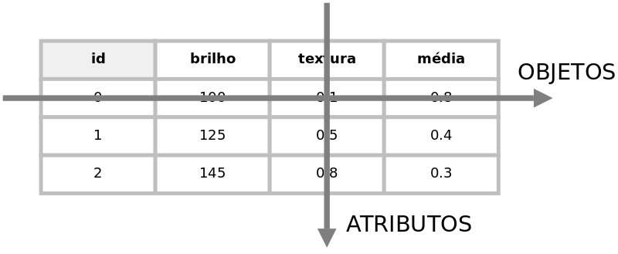
Espaço da Imagem X Espaço de Atributos
bandas
x₃
x₃
24
24
x₂
32
col
x₁
10
x₂
32
10
x₁
lin

Slide 3
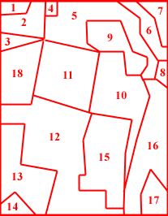
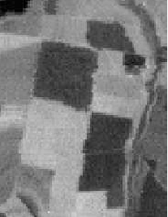
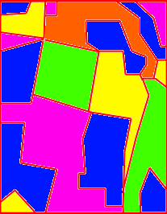
Imagem
Segmentada
Segmentador
Atributos
de Região
Classificador
Imagem
Classificador
Atributos
de Pixel
Imagem
Classificada

Slide 4
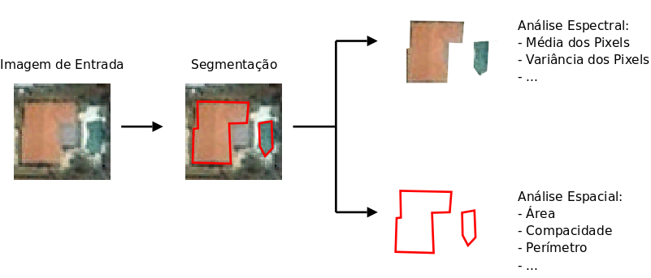
Atributos para Segmentos

Slide 5
TerraLib
Módulos
Métodos
Classification
Kmeans
Dummy
RP
EM
ISOSeg
KMeans
MAP
SAM
Supervisionados
SAM
MAP
C4.5, SVM, …
Não-Supervisionados
Kmeans
EM
ISOSeg
KMeans
SOM, ANN, …

Slide 6
Métodos supervisionados → Amostras
Conjunto de pixels (cada conjunto → 1 ROI)
Conjunto de polígonos

Slide 7
Arquivo classifier.h

Slide 8
Proposta
Uniformizar o sistema de amostras
Com o mesmo conjunto de amostras pode-se testar todos os algoritmos supervisionados disponíveis
map<vector<double>, string> T_amostras
vector<T_amostras> T_roi (?)

